Slide 1
Es war einmal… die Geschichte des Deeskalationsmanagements
Univ. Klinik für Psychiatrie und Psychotherapie
Univ. Klinik für Kinder- und Jugendpsychiatrie

Slide 2
Agenda
Warum Deeskalationsmanagement?
Die Anfänge ab 2004
Erweiterung des Trainerinnen-/Trainerteams
Überarbeitung des Fortbildungsangebotes
Sicherheitsmanagement
Hausweite Vernetzung
Diskussion

Slide 3
Warum Deeskalationsmanagement?
ArbeitnehmerInnenschutzgesetz:
Kenntnis sicherheits- und deeskalationsspezifischer
Maßnahmen
Beratungsfunktion
Ansprechperson für Nachbesprechungen nach Aggressionsereignissen

Slide 4
Die Anfänge ab 2004…
Ausbildung zweier Trainerinnen im Wiener KAV
Ab 2005 zwei bis drei 40-stündige Basiskurse pro Jahr
  Schulung des Pflegepersonals (nahezu 100%)
  Schulung zahlreicher TeilnehmerInnen anderer Berufsgruppen
Zwölf mal pro Jahr zweistündige Auffrischungen der Körpertechniken
Zusatzmodul: „Erfolgreich kommunizieren“ nach absolviertem Basiskurs (zwei Mal pro Jahr)

Slide 5
Basiskurs „Aggression, Gewalt und Deeskalationsmanagement“
40 Stunden
Theorie und Praxis abwechselnd zu gleichen Teilen
Inhalte (exemplarisch):
  Definitionen Aggression/Gewalt/Grenzen
  Erfahrungen mit Aggression
  Kommunikation und Konfliktmanagement
  Rechtliche Grundlagen, Haltung, Ethik
  Umgang mit Trauma
  Erfassung von Aggressionsereignissen
  Sicherheitsmanagement
  Kommunikationsgestützte Körperinterventionen (Befreiungstechniken, Teamtechnik)

Slide 6
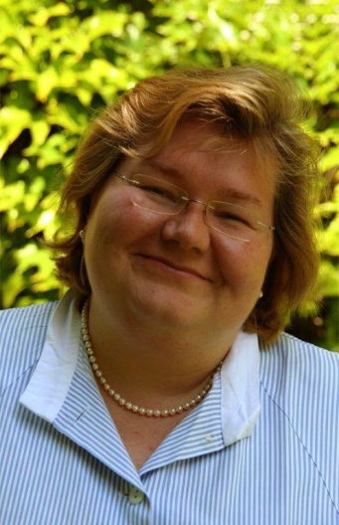
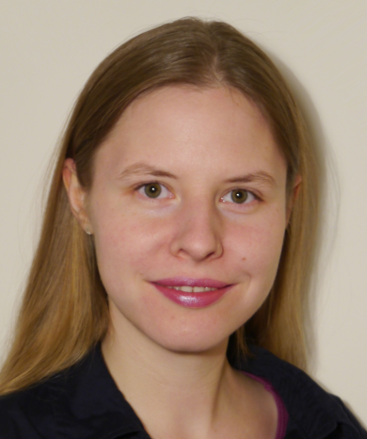
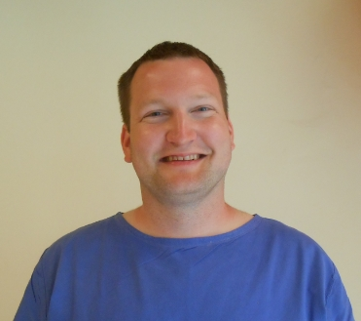
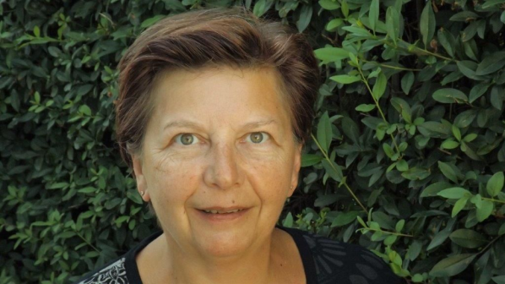
Erweiterung des Trainerinnen-/Trainerteams
2014/15 Ausbildung einer Trainerin und eines Trainers
Team seit 2015
Bildquelle: z.V.g. – Team Deeskalation UKPP/KJP 2016

Slide 7
Überarbeitung des Fortbildungsangebotes
Aktualisierung der Basiswoche
Neukonzipierung der Auffrischungen:
  Erweiterung auf acht Stunden inkl. theoretischem Input
  Schwerpunkt auf Erfahrungsaustausch
  ausreichend Zeit für die Auffrischung der kommunikationsgestützten Körperinterventionen
Fortbildung: Inhaltliche Anforderungen bei der Dokumentation psychiatrischer Notfälle (1,5 Stunden)

Slide 8
Sicherheitsmanagement –
Psychiatrischer Akutwagen
Problemstellung: Stationsfremde Pflegepersonen finden im Akutfall die notwendigen Utensilien nicht so schnell
Lösung: Einführung eines standardisiert bestückten psychiatrischen Akutwagens für die Stationen der UKPP
Vorteile: Stammpersonal kann die Patientin/den Patienten versorgen und herbeigerufene Personen können sich um Medikamente und die Vorbereitung der Schutzfixierung kümmern

Slide 9
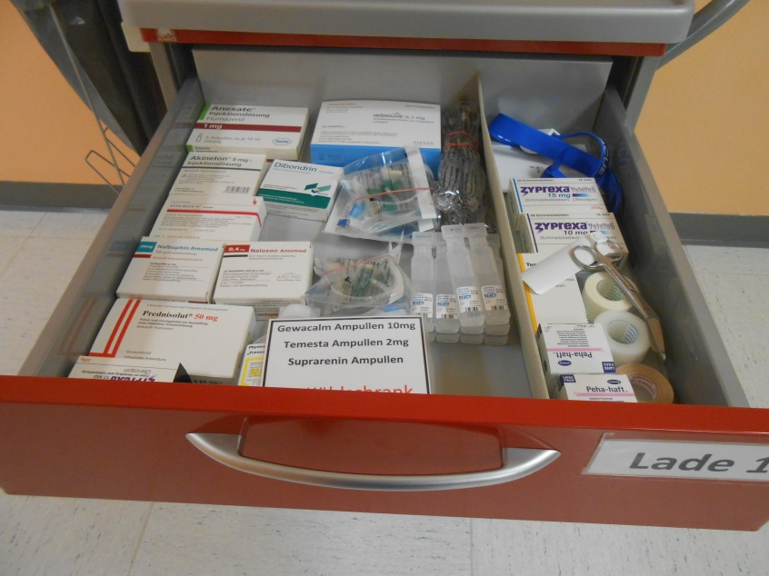
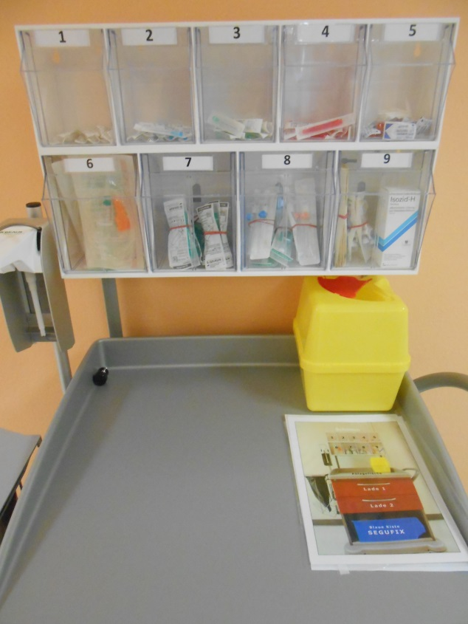
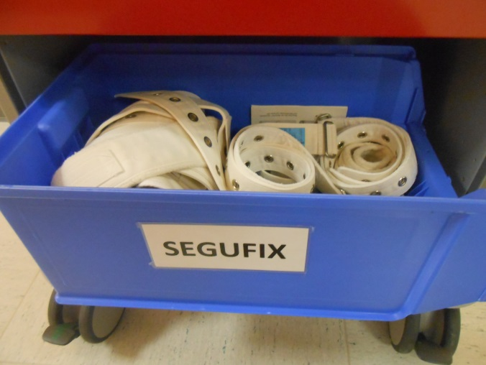
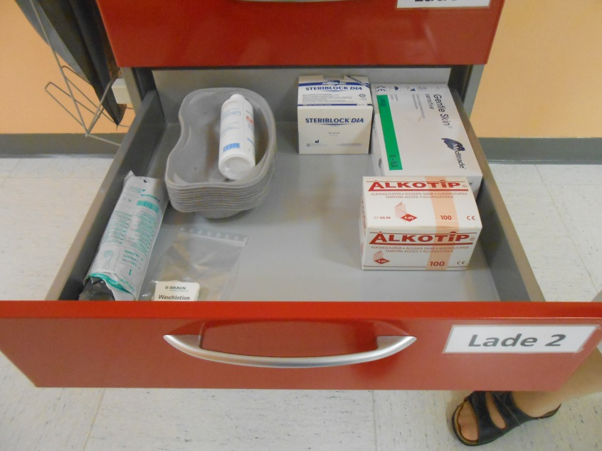
Psychiatrischer Akutwagen
Bildquelle: z.V.g. – Team Deeskalation UKPP/KJP 2016

Slide 10
Qualitätsmanagement
Deeskalationsmanagement/Schutzfixierung
Notrufsysteme (DECT, Generalalarm)
Psychiatrischer Akutwagen
Aggressionsereignisse, Erfassung und Dokumentation
Notes:
Erstellung, Mitwirkung, Überarbeitung zahlreicher QM-Dokumente:

Slide 11
Hausweite Vernetzung
Gründung des Netzwerks „SiDe“ (Sicherheits- und Deeskalationsmanagement) Anfang 2017
Regelmäßige Netzwerktreffen einmal pro Quartal
Ziele und Schwerpunkte:
  Vernetzung, Informationsaustausch
  Beratungstätigkeit für alle Bereiche
  Entwicklung von Fortbildungsangeboten

Slide 12
Diskussion
Akzeptanz des Fortbildungsangebotes durch andere Berufsgruppen
Nachhaltigkeit
Kommende Herausforderungen

Slide 13
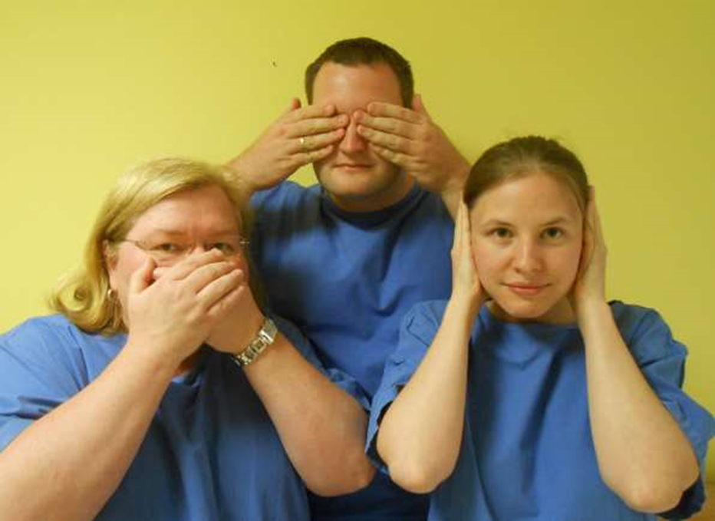
Noch Fragen???
Bildquelle: z.V.g. – Team Deeskalation UKPP/KJP 2016

